Slide 1

Oracle10G安装图解

Slide 2

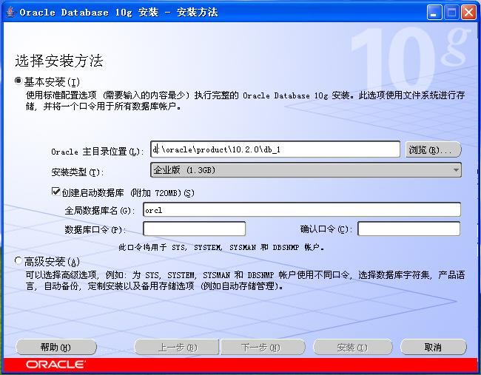
初学者最好不要更改此处
填写密码

Slide 3
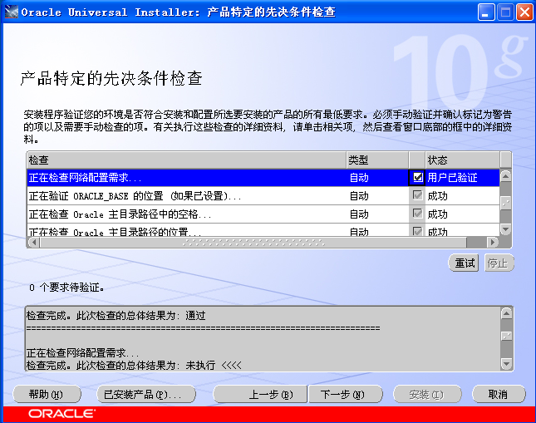
此处如果没有选中，那么手动选中

Slide 4
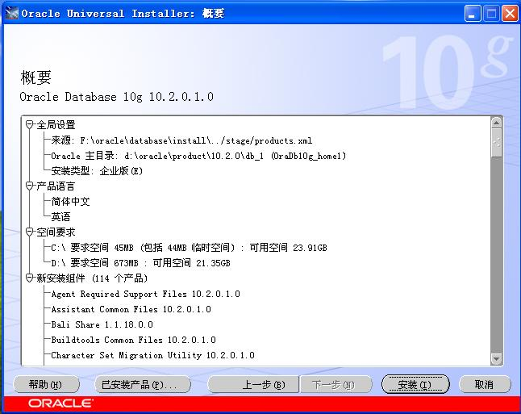

Slide 5
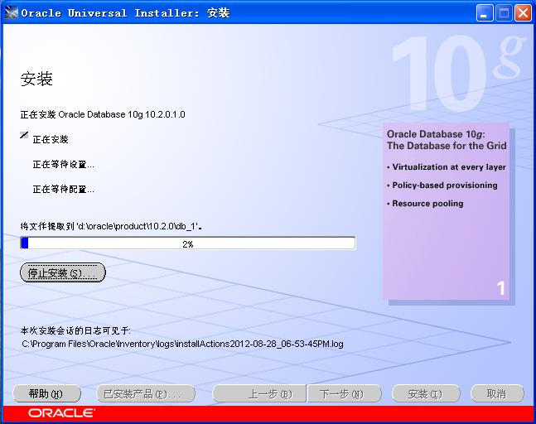

Slide 6
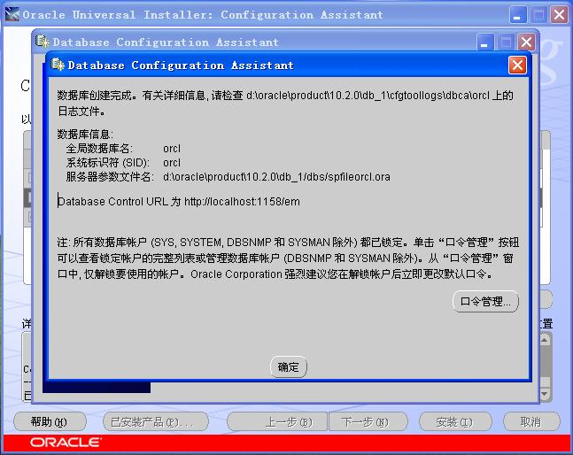
点击此处

Slide 7
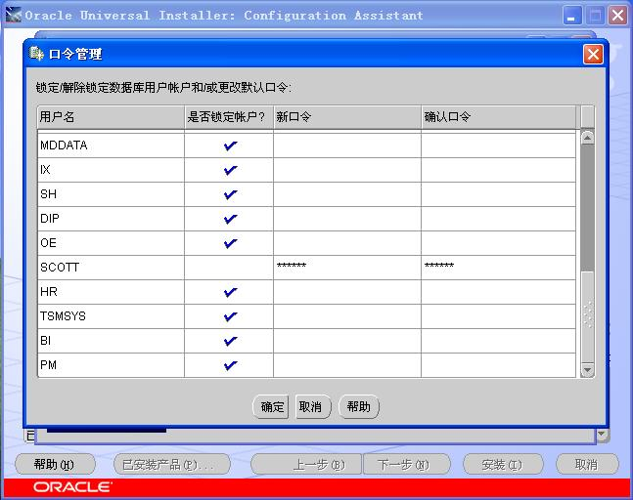
解锁scott用户，并设置密码

Slide 8
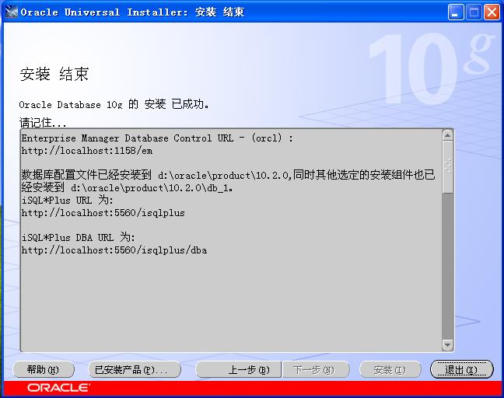

Slide 9
卓越人生ETC与你共成长

